Slide 1
体幹剛体モデルの 周期解探索

Slide 2


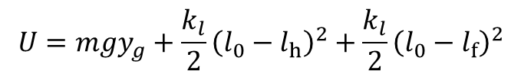


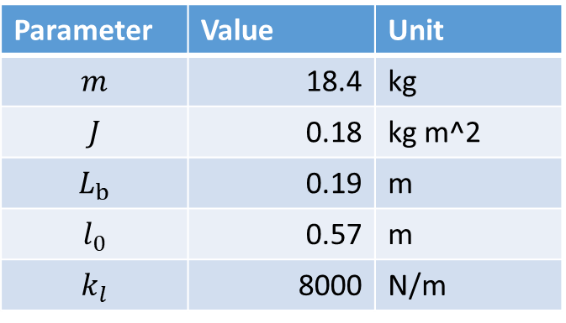




モデル
$$(x_{g}, y_{g})$$
運動方程式はラグランジアンから導く
$$2L_{b}$$
$$2m, 8J$$
$$T=m\left({\dot{x}}_{g}^{2}+{\dot{y}}_{g}^{2}\right)+4J{\dot{θ}}^{2}$$
$$θ$$
$$U=mgy_{g}+\frac{k_{l}}{2}{\left(l_{0}−l_{h}\right)}^{2}+\frac{k_{l}}{2}{\left(l_{0}−l_{f}\right)}^{2}$$
$$γ_{f}^{TD}$$
$$L=T−U$$
$$γ_{h}^{TD}$$
Parameter | Value | Unit
$$m$$ | 18.4 | kg
$$J$$ | 0.18 | kg m^2
$$L_{b}$$ | 0.19 | m
$$l_{0}$$ | 0.57 | m
$$k_{l}$$ | 8000 | N/m

Slide 3











周期解の探索
2回のflight phaseと2回のstance phaseを経て1周期の運動とする．
状態変数
$${\left[q,\dot{q}\right]}^{⊤}={\left[x y θ \dot{x} \dot{y} \dot{θ}\right]}^{⊤}∈ℝ^{6}$$
ポアンカレ断面
Apex height ($\dot{y}=0$)
シンメトリーな歩容を仮定
$γ_{f}^{LO}=−γ_{h}^{TD}$, $γ_{h}^{LO}=−γ_{f}^{TD}$
$$θ^{∗}=0$$
(全体として水平@ポアンカレ断面)
$x$は単調増加
以上から，ポアンカレ断面上で気にするべき状態変数$z$は
$$z={\left[y \dot{x} \dot{θ}\right]}^{⊤}$$
ポアンカレ写像$P(z,u)$を用いて，
$$z^{∗}=P(z^{∗},u^{∗})$$
を満たす$z^{∗}, u^{∗}$の組を数値的に探す
ただし，制御入力$uは$
$$u={\left[γ_{h}^{TD} γ_{f}^{TD}\right]}^{⊤}$$

Slide 4
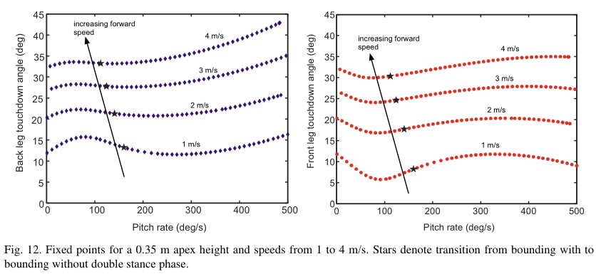
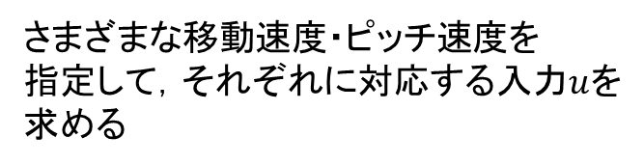


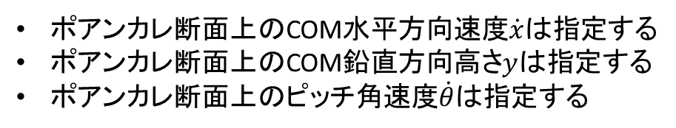
周期解の探索
$$z={\left[y \dot{x} \dot{θ}\right]}^{⊤}$$
$$u={\left[γ_{h}^{TD} γ_{f}^{TD}\right]}^{⊤}$$
を探索すると，探索次元が高すぎる
いくつかの状態変数をあらかじめ指定して，
探索次元をさらに削減する
ポアンカレ断面上のCOM水平方向速度$\dot{x}$は指定する
ポアンカレ断面上のCOM鉛直方向高さ$y$は指定する
ポアンカレ断面上のピッチ角速度$\dot{θ}$は指定する
状態変数$z$はすべて指定して探索を行うことにする
Poulakakis et al. 2006
さまざまな移動速度・ピッチ速度を
指定して，それぞれに対応する入力$u$を
求める
以上から，ポアンカレ断面上の探索対象となる変数は入力$u$のみとなり，
全部で2つの変数$y^{∗},γ_{h}^{TD} γ_{f}^{TD}$を探索すればよいことになる．

Slide 5
プログラムの構成
Program_twoLeg_rigidBody
class
クラスファイルを格納
eom
フェーズごとの運動方程式を格納
event
フェーズごとの終了イベントを指定する関数を格納
func
その他機能を持つ関数を格納（Accumulateやポアンカレ写像関連）
symbolic
運動方程式を求めるときに使用するシンボリック計算関連
data
計算結果の数値データファイル(.mat)を格納
fig
計算結果を描画した図のファイルを格納
main_test.m
ロボットモデルのクラスの動作確認用メイン関数
main_find_fixedPoint.m
周期解探索のメイン関数

Slide 6
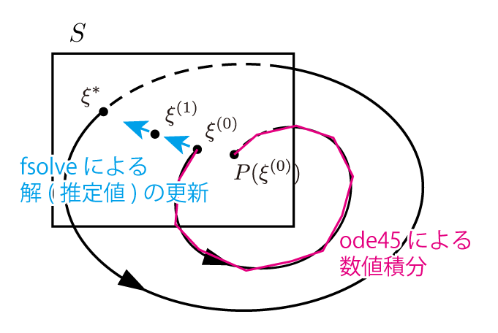

周期解の探索
ポアンカレ断面上の固定点を探索する．
ポアンカレ断面：Apex height
適当に初期値$ξ^{(0)}を$与える
初期値$ξ^{(0)}$からスタートして，ODE45で運動方程式を数値積分する 再びポアンカレ断面上に戻ってきたときの状態量$P\left(ξ^{\left(0\right)}\right)を$求める
1周したときの誤差$ξ^{(0)}−$ $P\left(ξ^{\left(0\right)}\right)が$小さくなるように， 初期値$ξ^{(0)}をξ^{(1)}に$更新
2～3を繰り返す
N回の更新を行ったあと，$ξ^{(N)}−$ $P\left(ξ^{\left(N\right)}\right)が$十分ゼロベクトルに近くなったら計算を終了する
ニュートン・ラフソン法のアルゴリズムで計算を行う（勾配を計算し，誤差が小さくなる方向に初期値を更新する）．
MATLABの実装時は，ニュートン・ラフソン法を更新した関数fsolveを利用する．

Slide 7
アルゴリズム
main_find_fixedPoint.m
解探索の初期値を設定
func_find_fixedPoint.m
解の推定値から 運動の初期値を設定
1歩だけ動かす
func_poincreMapBound.m
解の推定値を更新
初期値と終端値の 誤差を計算
fsolveにわたす関数
誤差評価
誤差大きい
誤差十分小さい
周期解になっているか確認
運動方程式の初期値
解探索の初期値
ややこしいので注意！
見つかった解を保存
パラメータを変更

Slide 8
main_find_fixedPoint.m
TwoLegRigid.m
ロボットモデルの実現
周期解探索の初期値を設定
モデルと
解探索の
初期値を渡す
func_find_fixedPoint.m
見つかった解を返す
fsolveで周期解を探索
③誤差が0に収束するように初期値を更新
①モデルと
運動の
初期値を渡す
func_poincreMapBound.m
②
運動の初期値から1歩分だけ動かしてみる
初期値と終端値の誤差を計算

